Slide 1
Концепция учителя
Традиция как форма сохранения народа в мире
Прошлое Настоящее .. Будущее

Slide 2
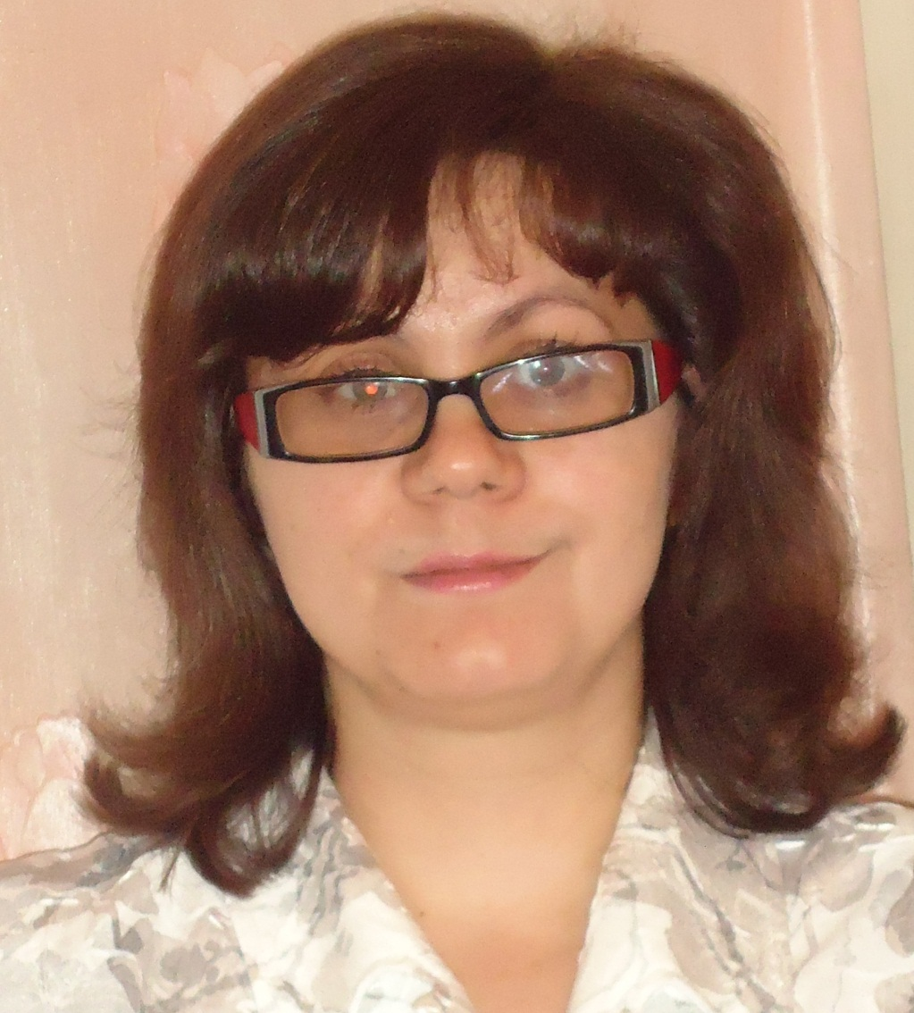
Куликова Виктория Викторовна
29091973

Slide 3
Ценностно- прояснительные положения
1. Концепция учителя - - Базовый документ, основное назначение которого, в определении конкретных ценностных ориентиров педагогической деятельности в целом: для создания планов, программы обучения и воспитания, и соответствующих этой программе учебно-методических материалов и пособий.

Slide 4
2. Цели и задачи
Цель: духовное здоровье нации.
Задачи:
Полюбить родное «слово», учить видеть и увидеть нравственные ценности, которые являются основой личностного становления.
Познавать духовное наследие веков, которое и доныне продолжает питать и поддерживать народ.
Развивать личную нравственную устойчивость.

Slide 5
3. История, история, история…
Первым гнёздышком православной педагогики была дворцовая школа князя Владимира в Киеве- начало XI века и школа Ярослава Мудрого в Новгороде -1030 г.
Из духовного наследия
« Поднять достоинство русского народа. У России есть будущее. Будущее Великое » .
Митрополит Питирим.

Slide 6
4. Образование и просвещение
Образование – это созидание достойной и обеспеченной жизни.
Слово « просвещение» есть только в русском языке. Просвещение означает совершенствование души, способность видеть истинную цель жизни и делать добро.
Задача духовного просвещения – воспитание чувства патриотизма. Чувство любви к Родине священно.

Slide 7
5. Идеалы - идеология
В основе концепции определена идеология патриотизма, основанная на защите русской государственности и народа, выраженной в независимости, ценностях и вере.

Slide 8
Практические положения
В воспитании на традициях нужно использовать все возможные средства:
1. Привлекать государство, его законодательные и исполнительные органы, государственные учреждения. Только совместная работа с государственными органами может придать этой воспитательной деятельности системность и массовость.
2. Литературу, искусство, кино, телевидение, музыку…

Slide 9
Нормативное сопровождение образовательной системы учителя и средства универсализации
Педагогический банк
Методический банк
Банк оснащения образовательного процесса
Программный банк
Банк данных, информационный
Банк безопасности
Банк вариативности

Slide 10
…
Человек становится Человеком благодаря любви.

